Slide 1
Le projet Mustway,
Gestion de recette culinaire
Matthieu Cherrier , p1507416
Yohan Michelland, p1512064

Slide 2
Fonctionnalités implémentées
Gestion des ingrédients
Affichage des ingrédients et produits
Gestion des recettes
Recherche d’un sandwich
Ajout d’un ingrédient ou d’un produit
Création d’un sandwich
Script de peuplement (manuel) de la BD
Connexion au site (ajout d’un utilisateur)

Slide 3
Difficultés rencontrées
Impossible d’afficher la carte sur le site
Echec de l’intégration de donnée
Difficultés à détecter des erreurs dans un code
Mise en commun sur GoogleDrive

Slide 4
Difficulté de l’intégration de données
Difficultés rencontrées
Impossibilité d’implémenter les fichiers dans phpMyAdmin
Difficultés possibles
Problème de taille
Lieux de différents types : soit float, soit varchar.

Slide 5
Si au moins deux ingrédients par produit sont requis…
Pour chaque produit, on regarde dans la relation transformer combien
De fois il apparait, à l’aide d’une requête sql.
S’il apparait N fois cela signifie qu’il est lié par la relation transformer
à N ingrédients
S’il n’apparait qu’une seule fois alors la contrainte n’est pas respectée
Du point de vu de l’utilisateur du site, au moment de l’ajout d’un produit,
Il faudrait forcer l’ajout de 2 ingrédients minimums pour la validation

Slide 6
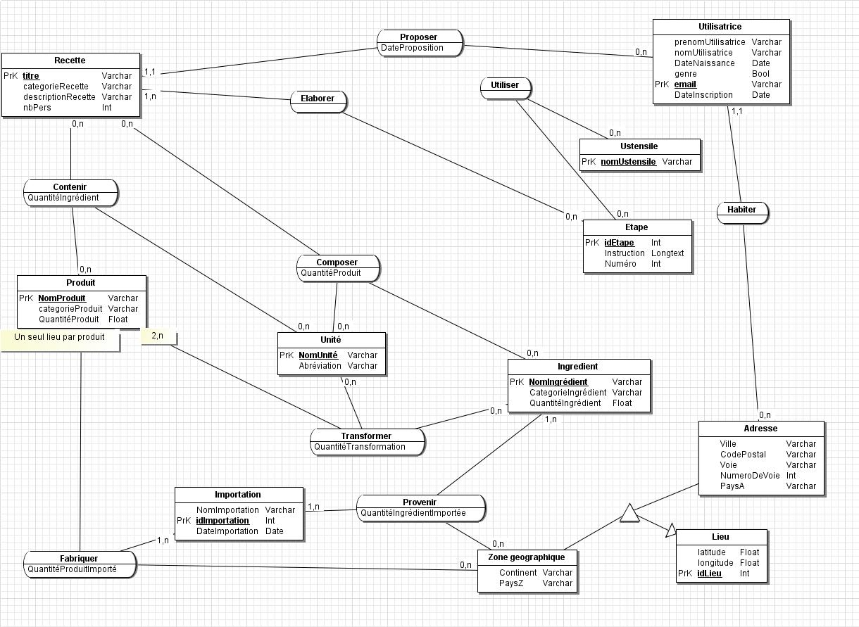

Slide 7
